Slide 1
Mapas na Web com Mapserver
João Araujo

Slide 2
O que precisamos
1. Mapfile com as definições do mapa que queremos colocar na Internet;
2. Arquivo html com a chamada para mapserver;
3. Arquivo html com modelo usado para exibir o mapa gerado pelo mapserver.

Slide 3
Mapfile para uso na Web (6.1)
MAP
SIZE 600 300
EXTENT -180 -90 180 90
IMAGECOLOR 180 180 250
UNITS DD
SCALEBAR
STATUS EMBED
UNITS KILOMETERS
INTERVALS 3
TRANSPARENT TRUE
OUTLINECOLOR 0 0 0
END
LEGEND
STATUS EMBED
POSITION LR
TRANSPARENT TRUE
END
WEB
TEMPLATE global.html
IMAGEPATH "/var/www/mapserver/tmp/"
IMAGEURL "/mapserver/tmp/"
END
LAYER
NAME countries
TYPE POLYGON
STATUS DEFAULT
DATA countries_simpl
LABELITEM 'NAME'
LABELMAXSCALE 50000000
CLASSITEM 'NAME'
CLASS
NAME 'Bulgaria'
EXPRESSION 'Bulgaria'
OUTLINECOLOR 100 100 100
COLOR 255 255 150
LABEL
SIZE LARGE
OUTLINECOLOR 255 255 255
MINFEATURESIZE 40
END
END
...

Slide 4
Objeto Web
TEMPLATE global.html diz qual o modelo de página html que será usada para mostrar os dados gerados pelo mapserver.
IMAGEPATH "/var/www/mapserver/tmp/" é o local no sistema de arquivos local que será usado pelo mapserver para armazenar as imagens.
IMAGEURL "/mapserver/tmp/" diz o caminho relativo do local onde será colocado o mapa de saída.
LABELMAXSCALE 50000000 diz qual a escala em que deve aparecer o label.

Slide 5
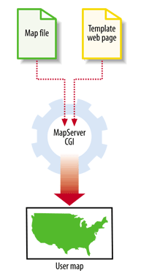
Funcionamento do Mapserver

Slide 6
Index.html (6.1)
<HTML>
<HEAD><TITLE>MapServer Test</TITLE></HEAD>
<BODY>
<CENTER><H2>Teste do MapServer</H2>
<FORM method=GET action="/cgi-bin/mapserv">
<INPUT type="hidden" name="map" value="/var/www/mapserver/global.map">
<INPUT type="hidden" name="layer" value="countries">
<INPUT type="hidden" name="zoomdir" value=1>
<INPUT type="hidden" name="zoomsize" value=2>
<INPUT type="hidden" name="program" value="/cgi-bin/mapserv">
<INPUT type="submit" value="Start MapServer">
</FORM></CENTER>
</BODY>
</HTML>

Slide 7
global.html (6.1)
<HTML>
<HEAD><TITLE>Teste MapServer</TITLE></HEAD>
<BODY>
<CENTER><H2>Teste MapServer</H2>
<HR>
<FORM method=GET action="/cgi-bin/mapserv">
<INPUT NAME="img" TYPE="image" SRC="[img]" width=600 height=300 border=0 ALT="Map Image">
<INPUT type=hidden name=zoomdir value=1 [zoomdir_1_check] >
<INPUT type=hidden name=zoomsize size=4 value=[zoomsize]>
<INPUT type="hidden" name="imgxy" value="[center_x] [center_y]">
<INPUT type="hidden" name="imgext" value="[mapext]">
<INPUT type="hidden" name="map" value="[map]">
<INPUT type="hidden" name="savequery" value="true">
<INPUT type="hidden" name="mapext" value="shapes">
</FORM></CENTER>
</BODY>
</HTML>

Slide 8
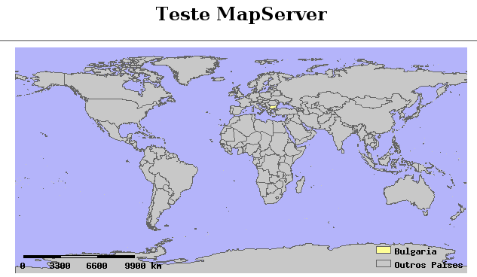
Resultado

Slide 9
Mudando parâmetros iniciais
Para escolher um país para iniciar e não o mundo inteiro, basta usar ogr2ogr para extrair informação do país desejado.
Depois, com ogrinfo, obtemos os dados da extensão daquele país e mudamos no .map.
Para o Canada:
ogr2ogr -where "name='Canada'" canada.shp countries_simpl.sh
ogrinfo canada.shp -a1 -summary

Slide 10
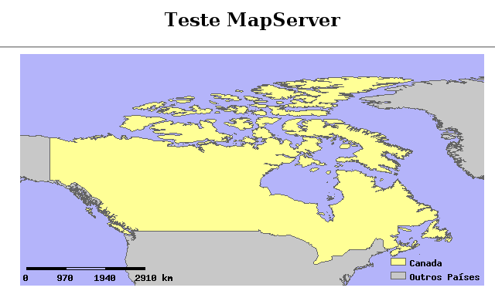
Modifique o .map para obter este resultado:

Slide 11
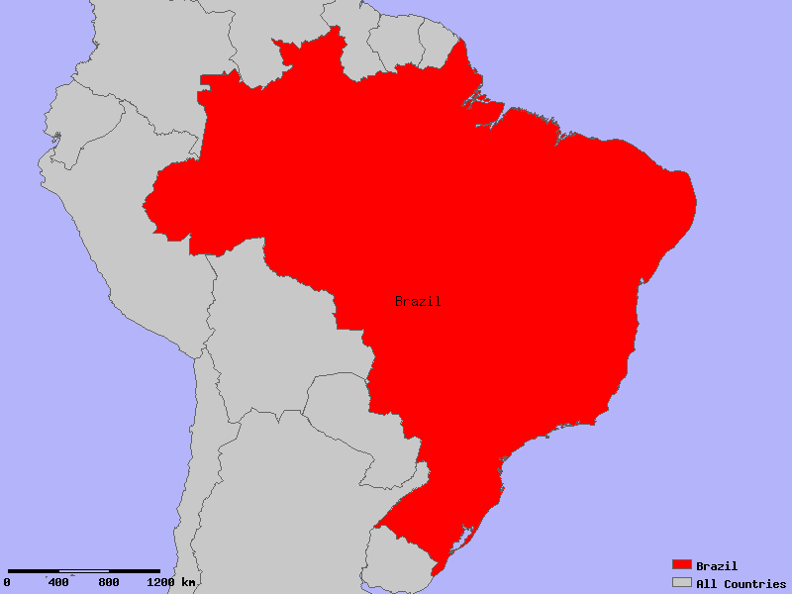
Agora obtenha o mapa do Brasil, que deve ser desenhado em vermelho.

Slide 12
Primeira aproximação para o Canadá (mapfile 6.2)
Modificando no mapfile:
EXTENT -141 42 -52 83
e tirando a Bulgária e acrescentando o Canadá.

Slide 13
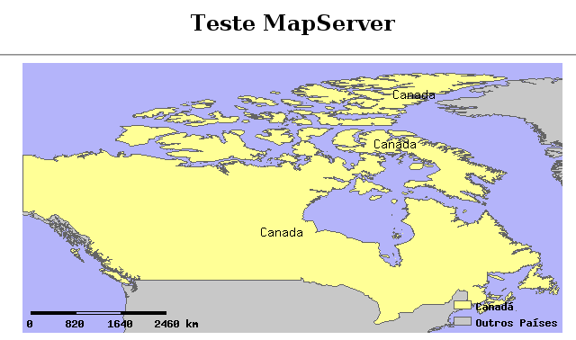
Resultado

Slide 14
Ajustando os valores:(Mapfile 6.3)
A partir de EXTENT -141 42 -52 83
Aumentamos em 5 graus e obtemos:
EXTENT -146 37 -47 88

Slide 15
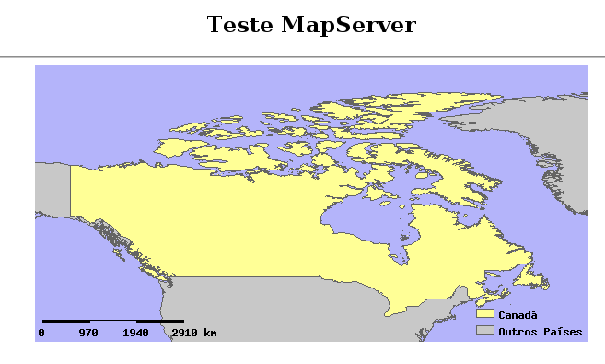
Obtemos:

Slide 16
Projeções
No mapa anterior, a projeção usada para o mapa e para as camadas foi a default do mapserver (chamada Plate Caree). Esta projeção distorce boa parte do Canadá, que está próximo ao círculo ártico.

Slide 17
Mudando a projeção do mapa.
Se não for criado um objeto projection no mapfile, o mapserver usará uma projeção padrão para todas as camadas.
Cada camada pode ter sua própria projeção, assim como o mapa principal. Se as projeções são diferentes, o mapserver deverá recalcular a camada na nova projeção.

Slide 18
Estabelecendo a projeção (mapfile 6.4)
...
UNITS DD
PROJECTION
"proj=latlong"
"ellps=WGS84"
END
SCALEBAR
...
LAYER
NAME countries TYPE POLYGON
...
CLASS
NAME 'Outros Países'
OUTLINECOLOR 100 100 100
COLOR 200 200 200
END
PROJECTION
"proj=latlong"
"ellps=WGS84"
END
END
END

Slide 19
Objeto Projection
O primeiro objeto PROJECTION no mapfile é a projeção do mapa de saída.
O objeto PROJECTION dentro de LAYER, é a projeção em que está definida a camada.
Também deve ser determinado a unidade usada pela projeção e pode ser:
feet
inches
kilometers
meters
miles
dd

Slide 20
Especificando a projeção
Há duas formas de especificar a projeção do mapa:
A primeira usa um número identificador que se refere aos dados armazenados em outro arquivo. Neste caso é usado um código determinado pelo European Petroleum Survey Group (EPSG)
.
Este código vem em um arquivo texto chamado epsg e faz parte da biblioteca PROJ.4 que permite ao mapserver projetar as coordenadas.
A outra é especificar todos os detalhes da projeção.
Obs: O mapserver exige que o arquivo EPSG, do diretório /usr/local/share/proj tenha seu nome em letras maiúsculas.

Slide 21
Biblioteca proj.4
A biblioteca proj.4 vem com um arquivo padrão de projeções que podemos aumentá-lo com outros dados.
A projeção usada a seguir está disponível em:
http://maptools.org/dl/proj4-epsg-with-42xxx.zip

Slide 22
epsg ou detalhamento
epsg
PROJECTION "init=epsg:42304"
END
detalhes
PROJECTION
"proj=lcc"
"ellps=GRS80"
"lat_0=49"
"lon_0=-95"
"lat_1=49"
"lat_2=77"
"datum=NAD83"
"units=m"
"no_defs"
END

Slide 23
Arquivo epsg
No linux se encontra em /usr/local/share/proj/epsg
A projeção 42304 informa:
Projeção: proj=lcc (Lambert Conformal Conic)
Elipsóide: ellps=GRS80
Latitude de origem: lat_0=49
Meridiano central: lon_0=-95
Primeiro/segundo paralelos padrão: lat_1=49/lat_2=77
Datum: datum=NAD83
Unidades de medidas em metros: units=m

Slide 24
Alterando no arquivo global.map
# Definindo a projeção do mapa (mapfile 6.5)
PROJECTION
"init=epsg:42304"
END
Porém, não basta mudar a projeção, esta projeção tem unidades em metros e, além de mudar o item UNITS, devemos atmbém mudar EXTENT
EXTENT -3000000 -1000000 3000000 1000000
e
UNITS METERS

Slide 25
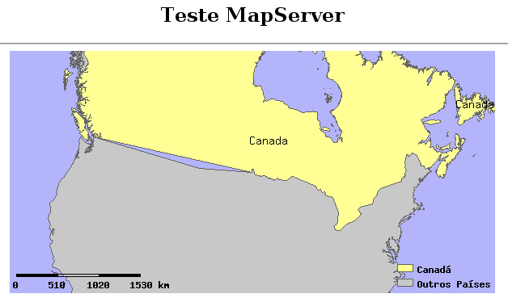
Obtemos, ainda um pouco fora:

Slide 26
Ajustando EXTENT
EXTENT -3000000 -1000000 3000000 1000000 determina um retângulo que começa em 3000 km ao oeste e 1000 km ao sul do ponto central e se estende a 3000 km ao leste e 1000 ao norte.
Por aproximações chegamos ao valor
EXTENT -2400000 -900000 3100000 4000000 (6.6)

Slide 27
Modificando o tamanho do mapa de saída
Ainda temos um bom espaço vazio em torno do mapa. Podemos ajustar o mapa de saída para melhor se ajustar ao que estamos querendo mostrar.
Para isto, mudamos o valor de SIZE para 600 600 no mapfile (6.7a).
também temos que mudar o valor no global.html.

Slide 28
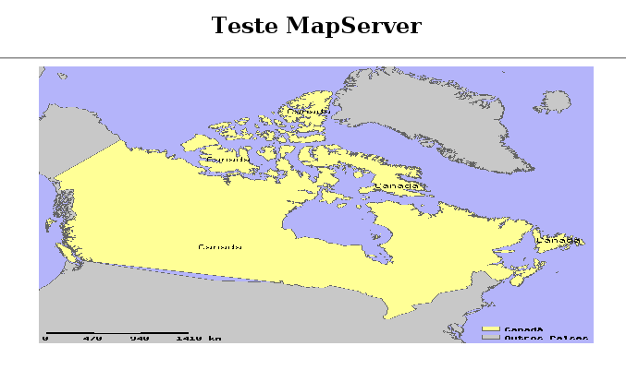
Resultado distorcido

Slide 29
Deixando o mapserver escolher...
<INPUT NAME="img" TYPE="image" SRC="[img]" width="[mapwidth]" height="[mapheight]" border=0 ALT="Map Image"> (6.7b)

Slide 30
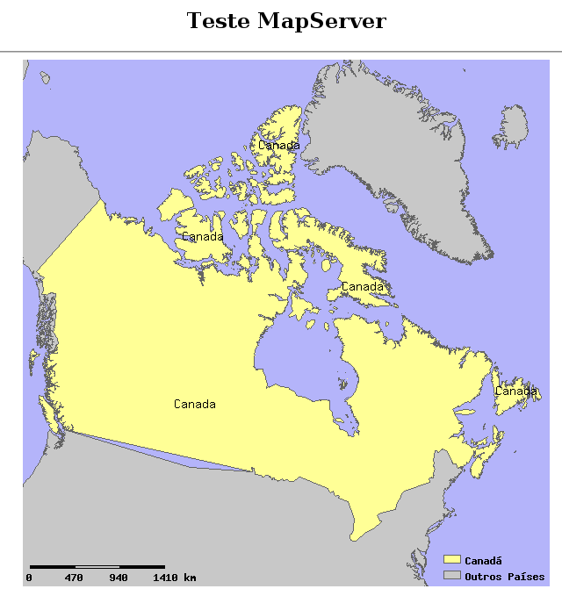
Resultado correto

Slide 31
Adicionando zoom
Acrescentamos as linhas no form (global.html 6.8):
<br />
Zoom In <INPUT type=radio name=zoomdir value=1 [zoomdir_1_check] >
Re-centrar <INPUT type=radio name=zoomdir value=0 [zoomdir_0_check] >
Zoom Out <INPUT type=radio name=zoomdir value=-1 [zoomdir_-1_check] >
Zoom Size <INPUT type=text name=zoomsize size=4 value=[zoomsize]>
e retiramos as linhas:
<INPUT type=hidden name=zoomdir value=1 [zoomdir_1_check] >
<INPUT type=hidden name=zoomsize size=4 value=[zoomsize]>

Slide 32
Forms
Zoom In <INPUT type=radio name=zoomdir value=1 [zoomdir_1_check] >
Cada variável tem o valor (1,0, -1).
Se zoomdir =1 é feito um zoom in
Se é 0, é feito um centralização da imagem
Se é -1, é executado um zoom out.
[zoomdir_1_check] faz com que a opção seja marcada no formulário.

Slide 33
Zoom Size
Zoom Size
<INPUT type=text name=zoomsize size=4 value=[zoomsize]>
faz com que seja usado o valor de zoomsize quando for feito um zoom no mapa.
Também mudamos noarquivo index.html:
<INPUT type="hidden" name="zoomdir" value=0>
que faz com a operação padrão do mapa gerado seja centrar.

Slide 34
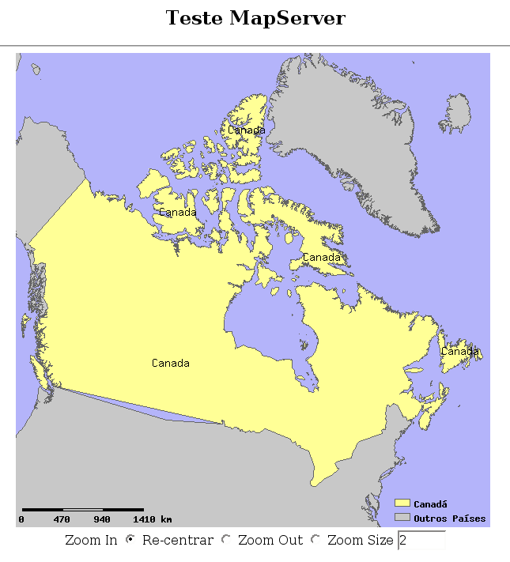
Resultado

Slide 35
Adicionando uma lista de camadas para escolher
O Mapserver permite a escolha de camadas pelo usuário. O único cuidado deve ser de permitir que o usuário escolha as camadas que quer ver, mas deixar pelo menos uma visível.

Slide 36
Camadas de labels
O Mapserver permite a escolha de camadas pelo usuário. O único cuidado deve ser de permitir que o usuário escolha as camadas que quer ver, mas deixe pelo menos uma visível.
Para isso, o usamos o STATUS DEFAULT para a camada.

Slide 37
STATUS
Uma camada pode ter seu STATUS atribuído com 3 valores:
DEFAULT: A camada estará sempre ON e nenhuma aplicação poderá mudar seu estado.
OFF: A camada não aparece, mas seu estado pode ser mudado para ON.
ON: A camada aparece, mas seu estado pode ser mudado para OFF.

Slide 38
Camadas de labels (Mapfile 6.9)
LAYER NAME country_labels
TYPE ANNOTATION
STATUS OFF
DATA countries_simpl
LABELITEM 'NAME'
CLASS
LABEL
COLOR 255 255 255
OUTLINECOLOR 0 0 0
POSITION CC
MINFEATURESIZE 100
END
END
PROJECTION
"proj=latlong"
"proj=WGS84"
END
END

Slide 39
Modificando index.html (index 6.9)
Para que a camada seja mostrada, precisamos colocar ela como parâmetro no arquivo index.html:
<INPUT type="hidden" name="layer" value="country_labels">
a linha
<INPUT type="hidden" name="layer" value="countries">
é redundante, pois seu status é DEFAULT e ela será sempre mostrada.

Slide 40
Modificando global.html (global.html 6.9)
...
Zoom Size <INPUT type=text name=zoomsize size=4 value=[zoomsize]>
<br />
<INPUT NAME="img" TYPE="image" SRC="[img]" width="[mapwidth]" height="[mapheight]" border=0 ALT="Map Image">
<br />
<B>Selecione a(s) camada(s): </B>
<br />Pressione "CTRL" e clique para selecionar várias
<br />
<SELECT multiple name="layer" size=3>
<OPTION value="country_labels" [country_labels_select]>Nomes dos Países</OPTION>
<OPTION value="countries" [countries_select]>Fronteiras</OPTION>
</SELECT>
<INPUT type="hidden" name="imgxy" value="[center_x] [center_y]">
...

Slide 41
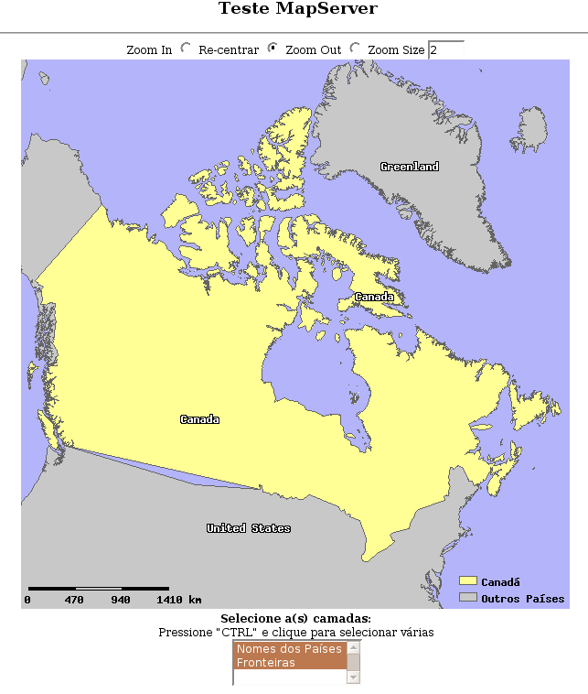
Resultado

Slide 42
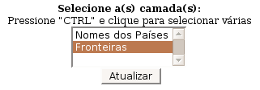
Com botão de atualizar (global.html 6.10)
...
<OPTION value="countries" [countries_select]>Fronteiras</OPTION>
</SELECT>
<br />
<INPUT type="submit" value="Atualizar">
<INPUT type="hidden" name="imgxy" value="[center_x] [center_y]">
...

Slide 43
Colocando a Legenda fora do mapa
Para colocar uma legenda fora do mapa, devemos mudar a referência dela no mapfile de EMBED para ON.
Neste caso, os atributos de transparência e de posição também ficam inúteis.
em global.map (6.11):
LEGEND
STATUS ON
END

Slide 44
Modificando o global.html ( 6.11)
Fazendo uma modificação simples no arquivo global.html, obtemos a legenda for a do mapa.
<B>Legenda</B>
<BR> <IMG src="[legend]" alt="Legenda">
<HR>
Para organizar melhor esta página, deveríamos usar divs do html para posicionar corretamente a legenda.

Slide 45
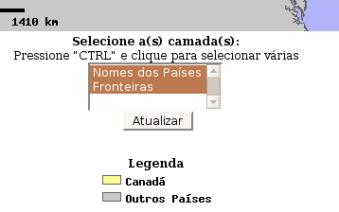
Resultado

Slide 46
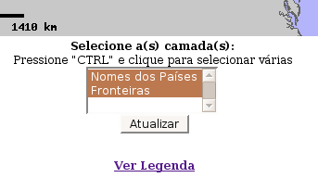
Criando um link para o arquivo da legenda
Podemos criar um link para o arquivo da legenda economizando espaço na página principal.
Neste caso, o usuário deve clicar no link para ver a legenda. (6.12)
<A HREF="[legend]" TARGET="_blank"><B>Ver Legenda</B></A>

Slide 47
Colocando uma escala fora do mapa
O processo é o mesmo usado para a legenda.
em global.map (6.13):
SCALEBAR
STATUS ON
...
END
e o global.html, logo após a imagem do mapa (6.13):
<IMG src="[scalebar]" alt="Escala"><BR />

Slide 48
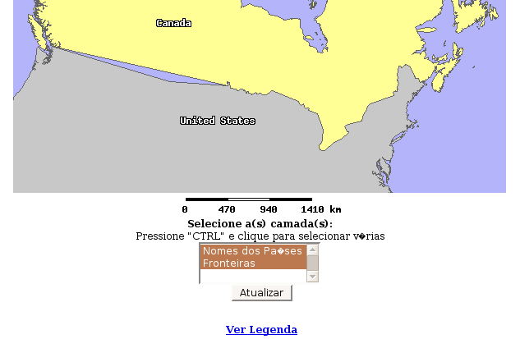
Resultado

Slide 49
Colocando uma imagem de referência
Uma imagem de referência pode ter várias utilidades, as principais são
1- Pode ser usada para localizar sua posição no mapa total quando você está em zoom.
2- Pode também ser usado para recentrar mais facilmente e rapidamente sua posição no mapa.

Slide 50
Objeto REFERENCE
O uso deste objeto é similar ao LEGEND e SCALEBAR vistos anteriormente, admitindo que esteja no mesmo diretório que o mapfile (6.14):
REFERENCE
STATUS ON
IMAGE global.png
EXTENT -180 -90 180 90
SIZE 241 121
COLOR -1 -1 -1
OUTLINECOLOR 255 0 0
END
também devem ser modificados UNITS e PROJECTION

Slide 51
Global.html com referência(6.14)
<IMG src="[scalebar]" alt="Escala"><br />
<IMG SRC="[ref]" alt="Referencia"><br />

Slide 52
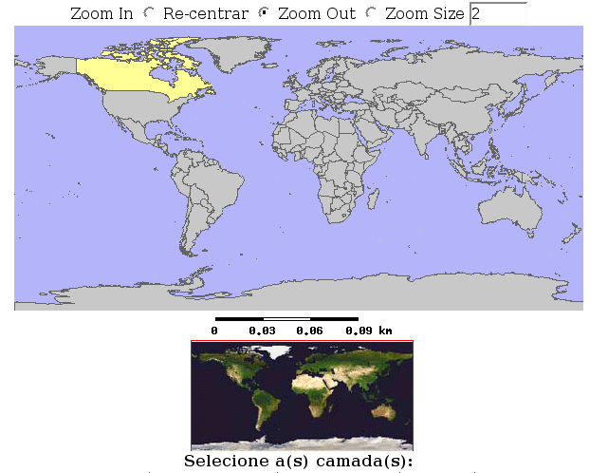
Resultado

Slide 53
Melhorando a imagem de referência (6.15)
A imagem anterior não pode ser clicada para centrar ou escolher uma posição no mapa. Para isto, devemos usar o mapa de referência como INPUT:
<IMG src="[scalebar]" alt="Escala"><br />
<INPUT name="ref" TYPE="image" SRC="[ref]" width="241" height="121" ALT="mapa referencia"><br />
O resultado visual é semelhante ao anterior, porém agora o mapa de referência é clicável.

Slide 54
Mapserver na prática
O site oficial do mapserver possui diversas aplicações práticas do mapserver:
http://mapserver.gis.umn.edu/gallery

Slide 55
Fim

